Slide 1
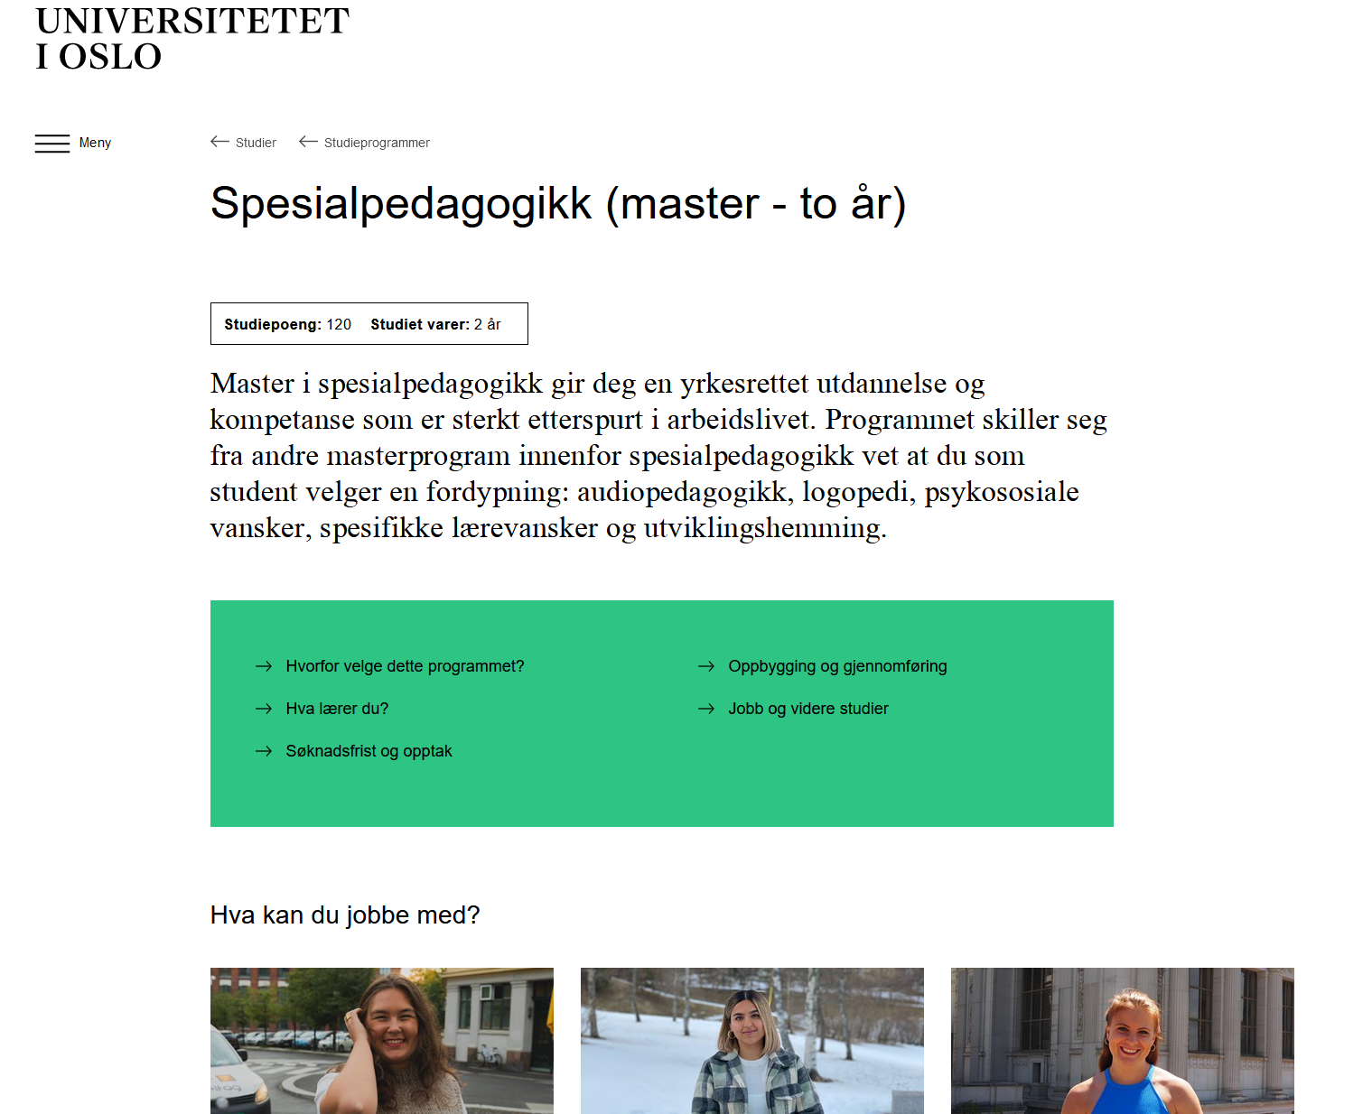
Informasjon om 2025-opptaket til
Masterprogram i spesialpedagogikk
og Research in Special Needs Education
10. Februar 2025

Slide 2
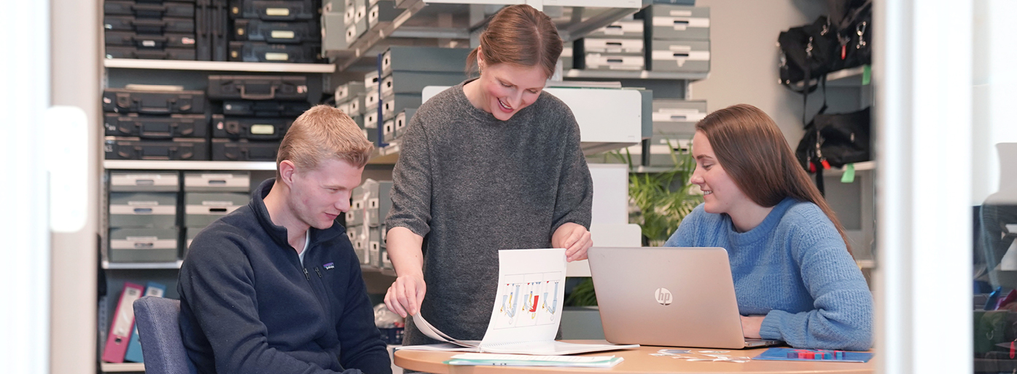
Hvorfor ta en master hos oss?
Master i spesialpedagogikk ved UiO gir deg en masterutdanning ved det største faglige spesialpedagogiske forsknings- og studentmiljøet i Norden. Unikt er at kan velge mellom 5 faglige fordypninger. Du får testsertifisering (som er nyttig dersom du skal jobbe f.eks i PP-tjenesten).

Slide 3

Frister
Søknadsweb åpnet 1. februar
Søknadsfrist: 15. april
Søknadsfrist for EU-søkere eller Tidlig
svar er 1.mars
Frist for å laste opp endelig vitnemål fra våren 2025: 1. juli.
Frist å omprioritere søknadsalternativene dine: 1. juli
Svar på Tidlig svar sendes ut: ca 22. april
Svar på Opptak sendes ut: ca 4.juli
Du må svare på om du tar plassen i Søknadsweb innen en uke, dvs: ca 11.juli

Slide 4
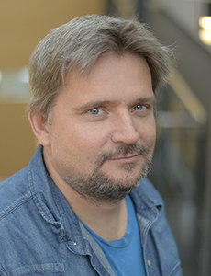


Kontaktinformasjon:
Sigurd Hasle
Sigurd.hasle@isp.uio.no
Kontor 440 Tel: 22 85 80 14
Veiledning kan også bookes via http://www.uv.uio.no/studier/kontakt/studieveiledning/
Svarer på spørsmål om opptaket som kvalifisering og rangering
Knutepunktet- sentralt infosenter studentinfo@admin.uio.no
tel: 22 85 82 00 Lucy Smiths hus, 1. etasje. Svarer på spørsmål om generelle opptaksspørsmål som studiekompetanse, dokumentasjon, betinget tilbud,
tekniske ting rundt Søknadsweb, semesteravgift, politiattest, Lånekassa, osv
UV Studieinfo uv-studieinfo@uv.uio.no
tel: 22 84 44 45 3. etg Helga Engs hus, svarer på
spørsmål om studier som utsatt studiestart, permisjon,
tilrettelegging, vitnemål, karakterutskrift, oppmøte,
timeplaner, praksis, eksamener osv.

Slide 5

Master i spesialpedagogikk har fem faglige fordypninger en kan velge:
Audiopedagogikk – Hørsel, språk og kommunikasjon
Logopedi
Psykososiale vansker
Spesifikke lærevansker
Nevroutviklingsforstyrrelser
Fordypningen har tre emner på til sammen 35 studiepoeng og går 1. og 2. semester. I tillegg skriver dere masteroppgave innenfor valgt fordypning.

Slide 6
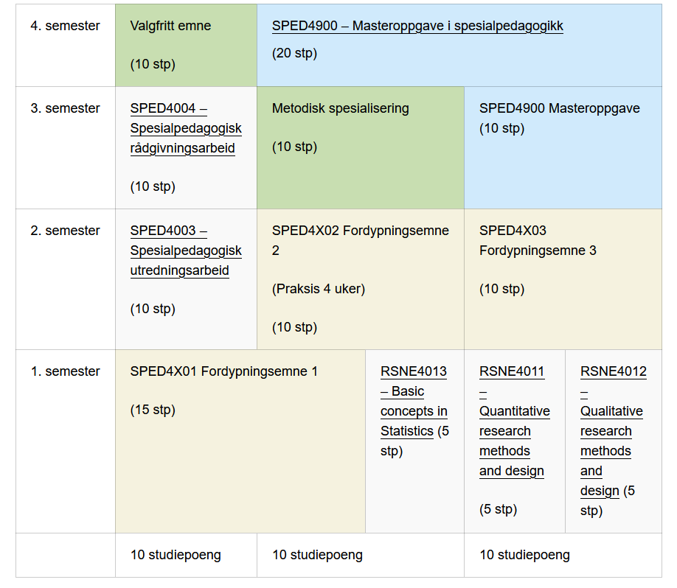
Oppbygning av masterprogrammet i spesialpedagogikk:
Valgt fordypning (35 stp
fordelt på 3 emner SPED4x01, SPED4x02 og SPED4x03) innen:
- Audiopedagogikk - Hørsel, språk og kommunikasjon
- Logopedi
- Psykososiale vansker
- Spesifikke lærevansker
- Nevroutviklingsforstyrrelser
Spesialpedagogisk rådgivning og utredningsarbeid (20 stp fordelt på 2 emner SPED4003 og SPED4004)
Vitenskapsteori, forskningsmetode og statistikk (25 stp fordelt på 4 emner RSNE4011, RSNE4012, RSNE4013 og valgfritt metodisk spesialisering)
Masteroppgave (30 stp SPED4900)
Valgfritt emne (10 studiepoeng)

Slide 7
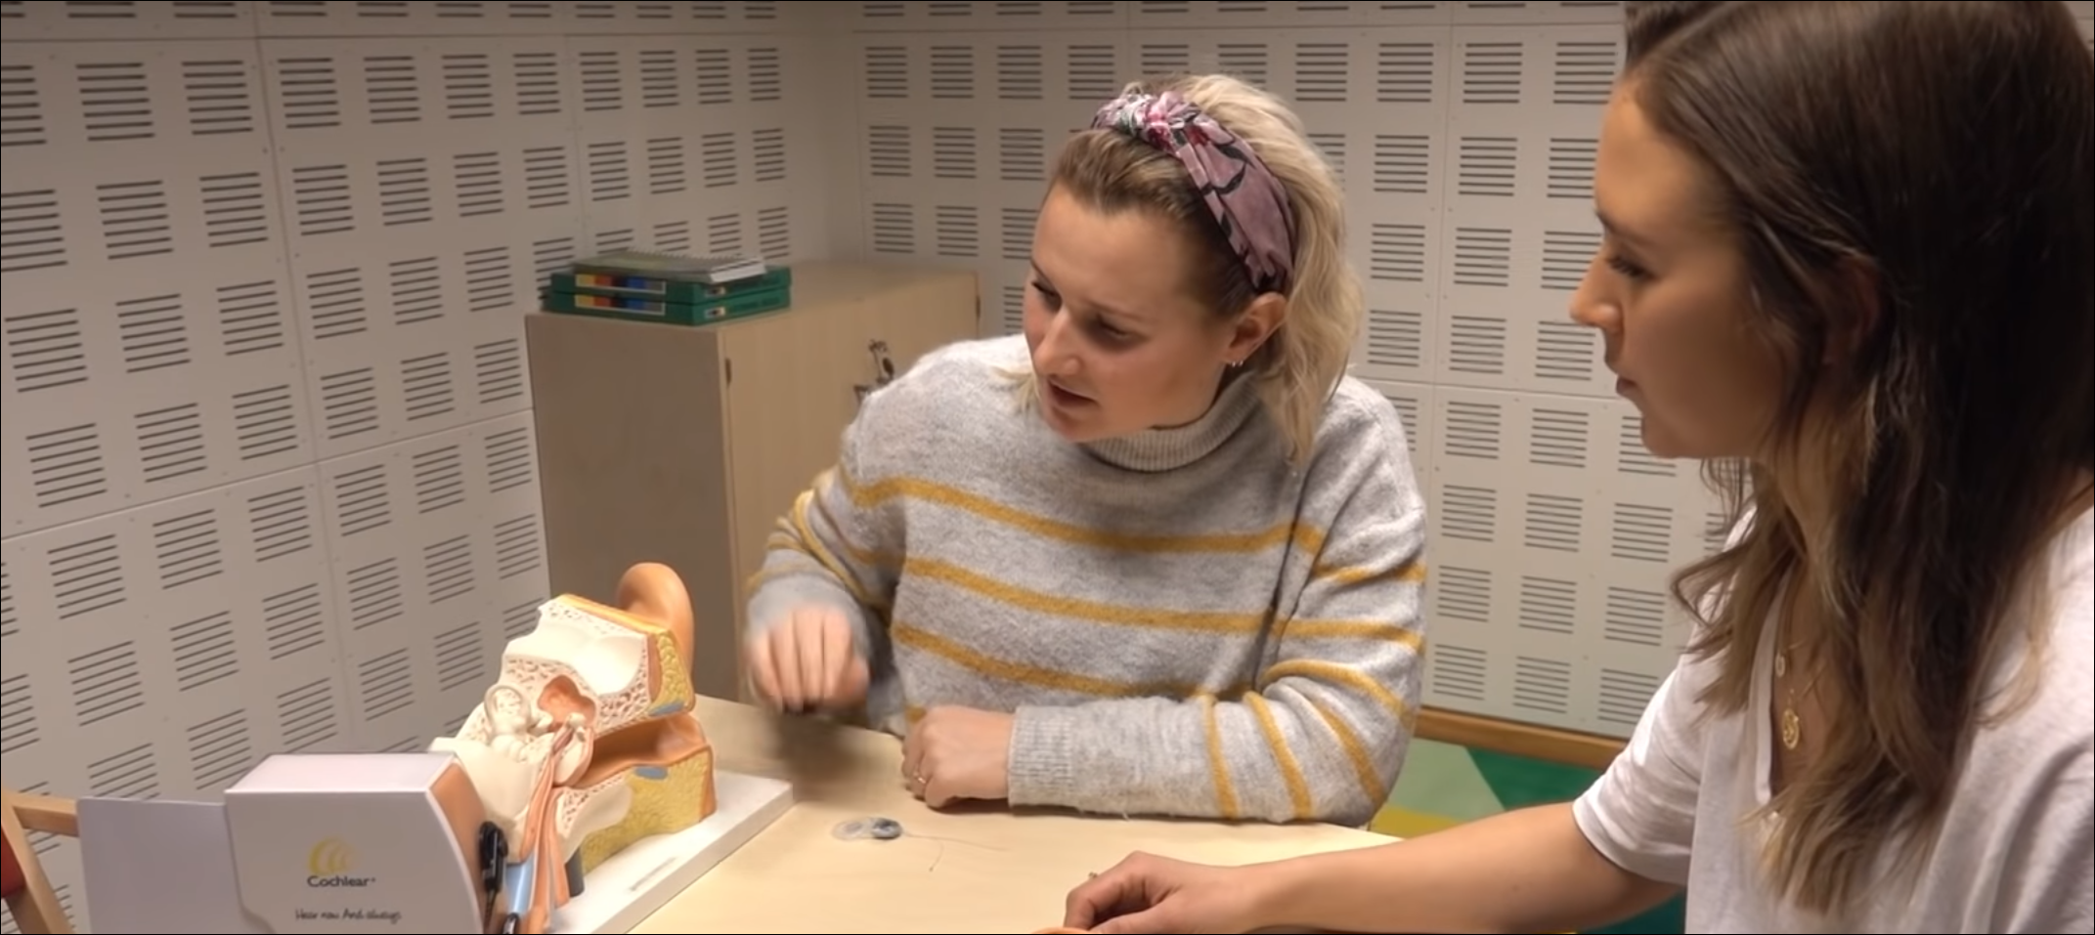
Audiopedagogikk – Hørsel, språk og kommunikasjon
Audiopedagogikk - Hørsel, språk og kommunikasjon er et bredt fagfelt som handler om mennesker i alle aldre med nedsatt hørsel og deres utfordringer knyttet til kommunikasjon og deltakelse på ulike arenaer. I denne fordypningen får du innsikt i språk- og hørselshemming og hvordan hørselsrelaterte vansker er knyttet til kognisjon, språk og mental helse.
Mange mennesker som får høreapparat eller cochlea implantat vil trenge hjelp til å trene opp hørsel og språkoppfattelse, og dette er en viktig del av audiopedagogens arbeid.
Du får utviklet ferdigheter i spesialpedagogisk arbeid, rådgivning, veiledning og behandling, for både personer med hørselstap og deres pårørende, samt for personer med andre hørselstilstander.

Slide 8

Audiopedagogikk
Alternativ i søknadsweb: 2809 UV Spesialpedagogikk, Audiopedagogikk – hørsel, språk og kommunikasjon
Antall plasser: ca 20
Mulige arbeidssteder etterpå:
  kompetansesentre
  pedagogisk-psykologisk rådgivningstjeneste
  barnehager og skoler for hørselshemmede
  hørselssentraler og hjelpemiddelsentraler
  privat praksis med avtale hos HELFO
  med en mastergrad kan du søke om opptak på forskerutdanning (phd)

Slide 9

Logopedi
Fordypning i logopedi gir innsikt i kommunikasjons- og språkvansker. Med særlig fokus på selvstendig og tverrfaglig arbeid med utvikling, gjennomføring og evaluering av logopediske tiltak for alle aldersgrupper.
Fordypningen gir deg profesjonell kompetanse om logopedisk arbeid overfor mennesker med kommunikasjons-, språk-, tale- og svelgevansker i alle aldersgrupper.
Du lærer å arbeide selvstendig og tverrfaglig med utvikling, gjennomføring og evaluering av logopediske tiltak innen rammen av skoleverk og sosial- og helsevesen.

Slide 10

Logopedi
Alternativ i søknadsweb:1803 UV Spesialpedagogikk, Logopedi
Antall plasser: ca 30
Det er stort behov for logopeder i Norge og du har derfor mange jobbmuligheter i ulike sektorer etter fullført mastergrad som
  kommuner
  kompetansesentre
  pedagogisk-psykologisk rådgivningstjeneste (PPT)
  helsevesenet
  i barnehage og skole
  i privat praksis
  med en mastergrad kan du søke om opptak på forskerutdanning (phd)

Slide 11

Psykososiale vansker
Fordypningen skal gi kunnskap og innsikt i forebygging av psykososiale vansker blant barn og ungdom, samt utredning, opplæring og rådgivning på individ- gruppe og systemnivå. Psykososiale vansker tematiserer alvorlige samspills- og atferdsproblemer i barnehage, skole og samfunn.
Med denne fordypningen vil du tilegne deg ferdigheter i spesialpedagogisk opplæring og innovasjonsarbeid. Det vil legges vekt på tidlig intervensjon, forebygging og tverrfaglig og tverretatlig samarbeid

Slide 12

Psykososiale vansker
Alternativ i søknadsweb: 1806 UV Spesialpedagogikk, Psykososiale vansker
Antall plasser: ca 30
Det er stort behov for personer med kompetanse innenfor dette feltet i jobbmarkedet og det er gode muligheter for relevant arbeid etter avlagt mastergrad. Typiske arbeidsplasser er
  pedagogisk-psykologisk rådgivningstjeneste (PPT)
  kompetansesentre
  BUP
  utdanningssektoren
  helse- og sosialsektoren
  med en mastergrad kan du søke om opptak på forskerutdanning (phd)

Slide 13

Spesifikke lærevansker
I denne fordypningen får du innsikt i hvordan du jobber med mennesker med lese- og skrivevansker eller matematikkvansker.
Du får forskningsbasert kompetanse til å utføre spesialpedagogisk arbeid med hovedvekt på lese- og skrivevansker (dysleksi) og matematikkvansker. Arbeidet består av kartlegging, utredning og iverksetting av forebyggende og behandlende tiltak og evaluering av disse. I tillegg får du verktøy for å gi råd og veiledning rettet mot foreldre, lærere og andre i utdanningssystemet.

Slide 14

Spesifikke lærevansker
Alternativ i søknadsweb: 2842 UV Spesialpedagogikk, Spesifikke lærevansker
Antall plasser: ca 35
Det er gode muligheter for relevant arbeid etter avlagt mastergrad. Typiske arbeidsplasser er i
  utdanningssektoren
  kommuner
  kompetansesentre
  pedagogisk-psykologisk rådgivningstjeneste (PPT)
  helse- og sosialsektoren
  med en mastergrad kan du søke om opptak på forskerutdanning (phd)

Slide 15

Nevroutviklingsforstyrrelser
Denne studieretningen passer for deg som ønsker å lære hvordan du kan legge til rette for best mulig deltakelse for mennesker med autismespekterforstyrrelse, hjerneskade, Down syndrom, sjeldne syndromer eller multifunksjonshemming.
Du får forskningsbasert kunnskap, ferdigheter og profesjonell kompetanse for å tilrettelegge og skape gode premisser for at mennesker med utviklingshemming skal få delta på lik linje med andre. Du lærer å kartlegge, utarbeide tiltak, gjennomføre tester, samt gi råd og veilede personer med utviklingshemning på individ- og systemnivå.

Slide 16

Nevroutviklingsforstyrrelser
Alternativ i søknadsweb: 2803 UV Spesialpedagogikk, Nevroutviklingsforstyrrelser
Antall plasser: ca 40
Typiske arbeidsplasser er i
  helse- sosial- og utdanningssektoren
  kommuner
  pedagogiske og andre kompetansesentre
  pedagogisk-psykologisk rådgivningstjeneste (PPT)
  boliger og institusjoner
  arbeids- og fritidssektoren
  Med en mastergrad kan du søke om opptak på forskerutdanning (phd)

Slide 17

Research in Special Needs Education
Dette er et eget engelskspråklig masterprogram som fokuserer på spesialpedagogisk metode og inkluderende opplæring.
Programmet deler en del undervisningen, blant annet noe metode med norsk
master, har valgfrie emner bl.a fra norske fordypningen, men gir ikke
testkompetanse.
Dette programmet kombinerer den nordiske tilnærmingen til inkluderende opplæring med global kunnskap fra ulike kulturelle kontekster.
Studiet vil gi deg betydelig kunnskap innen de ulike
fagområdene spesialundervisning, med den ekstra fordelen av en unik
kombinasjon av teoretisk og empirisk kunnskap utviklet i forskningsmiljøet
ved Institutt for spesialpedagogikk. I tillegg har studentene mulighet til å delta
i den vitenskapelige forskningen som utføres ved ISP.

Slide 18
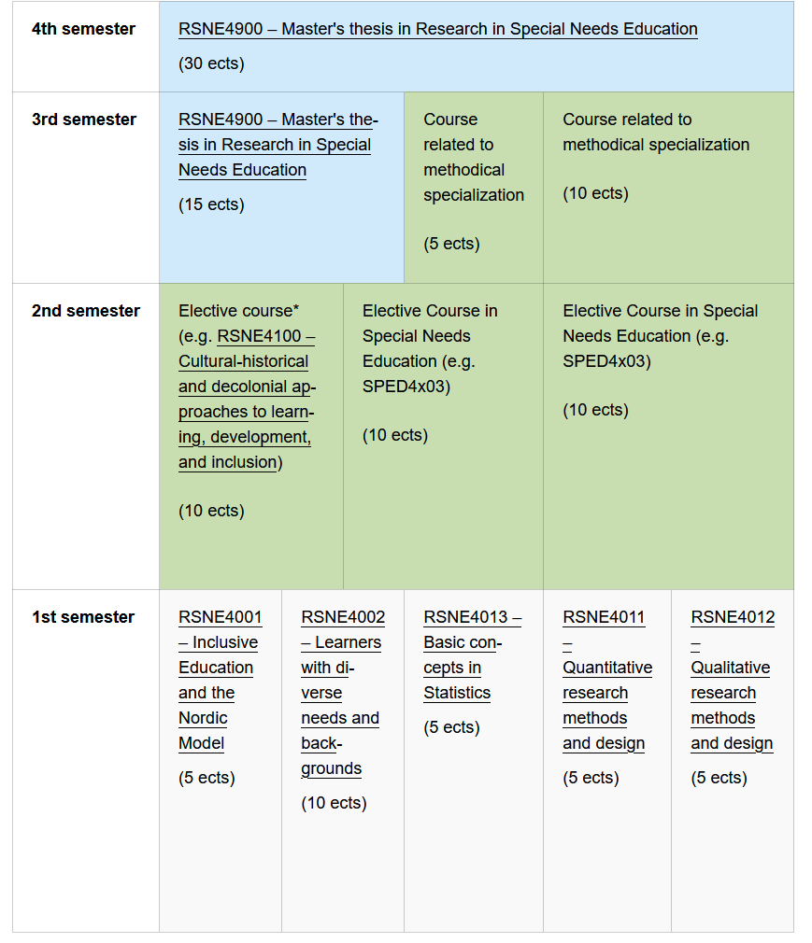
Oppbygning av RSNE-programmet
To programspesifikke emner RSNE4001 og RSNE4002 høst
Vitenskapsteori, forskningsmetode og statistikk (10 stp) RSNE4011, RSNE4012, RSNE4013 høst
Valgfrie emner innen spesialpedagogikk (som SPED4x03 og RSNE4100) vår
Valgfrie metodeemner (15 stp) høst 3.sem.
Masteroppgave (45 stp) RSNE4900

Slide 19

RSNE
Alternativ i søknadsweb: 1894 UV Research in Special Needs Education
Antall plasser: ca 20
Typiske arbeidsplasser er
  utdanningsforskning og utredningsarbeid
  internasjonale NGO-er
  utdanningssektoren
  med en mastergrad kan du søke om opptak på forskerutdanning (phd)

Slide 20
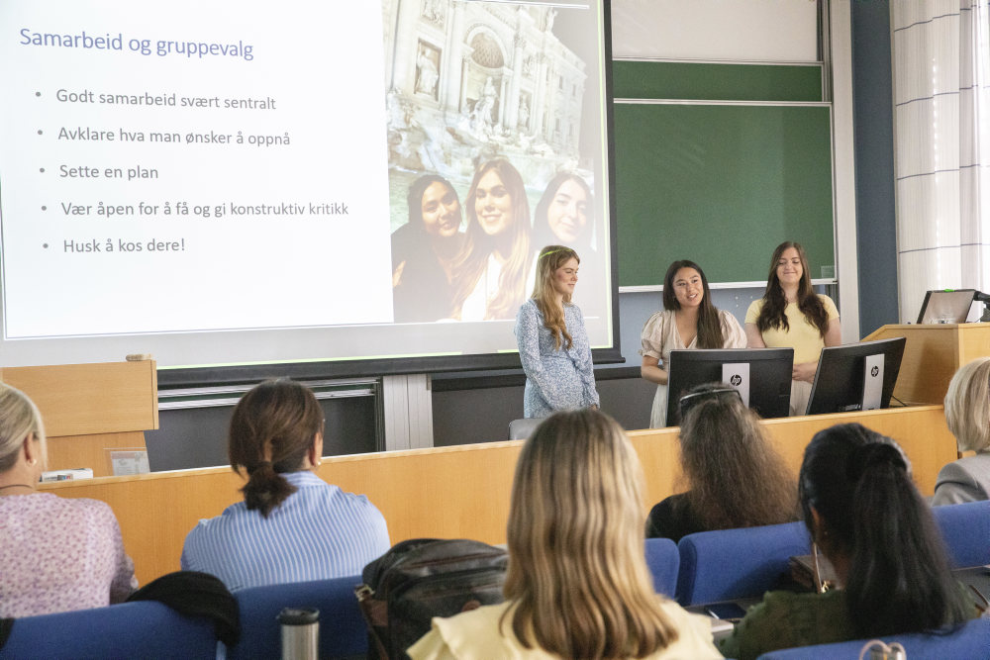
Ønsker du å vite mer om det faglige innholdet?
Speed-dating med faglærerne på master i spesialpedagogikk og Master in Research in Special Needs Education.
Lær mer om vårt fagtilbud og hva de ulike masterprogrammene og masterfordypningene innebærer.
I dag kl 12:15, Aud 2, Helga Engs hus.

Slide 21
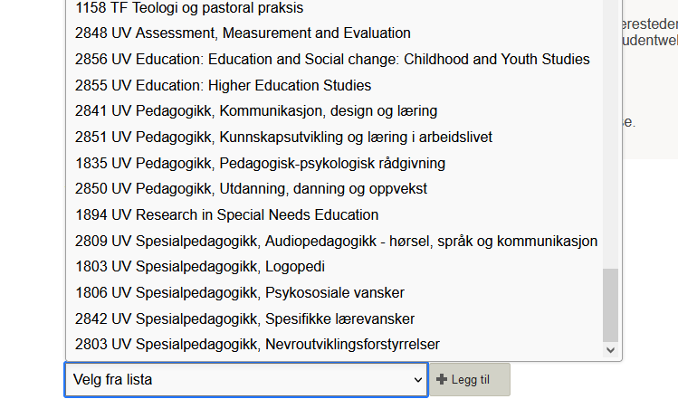
Alternativ i Søknadsweb:
1894 UV Research in Special Needs Education
2809 UV Spesialpedagogikk, Audiopedagogikk – hørsel, språk og kommunikasjon
1803 UV Spesialpedagogikk, Logopedi
1806 UV Spesialpedagogikk, Psykososiale vansker
2842 UV Spesialpedagogikk, Spesifikke lærevansker
2803 UV Spesialpedagogikk, Nevroutviklingsforstyrrelser

Slide 22
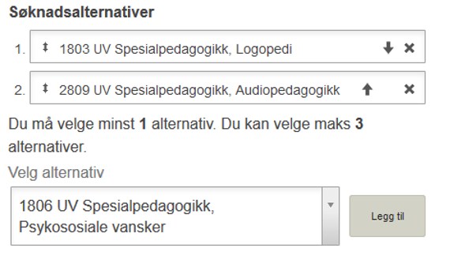
Søknadsalternativer
Du kan kun søke på maksimalt 3 alternativ totalt ved Masteropptaket ved UiO. Du må prioritere alternativene dine
For eksempel:
    1. 2809 UV Spesialpedagogikk, Audiopedagogikk -hørsel, språk og kommunikasjon
    2. 2842 UV Spesialpedagogikk, Spesifikke lærevansker
    3. 1803 UV Spesialpedagogikk, Logopedi
Du kan også søke på f.eks ett masterstudie i pedagogikk, og to i spesialpedagogikk
Søknader og opptak til andre studier enn masterstudier ved UiO (som til Samordna opptak eller masterstudier ved andre universitet) er helt uavhengig av dette opptaket.

Slide 23

Omprioritering:
Du kan omprioritere de tre søknadsalternativene dine frem til 1. juli (men du kan ikke legge til andre søknadsalternativer etter 15.april)
Dersom du får tilbud om opptak på din førsteprioritet vil de andre søknadsalternativene bortfalle. Dersom du får tilbud på ditt 2.alternativ, vil ditt 3. alternativ bortfalle. Siden vi normalt ikke har venteliste vil i dette tilfelle også ditt 1.valg bortfalle
Betinget tilbud
Du kan få betinget tilbud dersom du ligger an til å oppnå bachelorgrad ved UiO inneværende semester, men ikke alle resultater foreligger 1. juli (f.eks du er oppmeldt til utsatt eksamen i august). Dersom du har strøket og skal ta konte-eksamen, vil du ikke få Betinget tilbud. Du må ettersende alle papirer vi ber om. TA KONTAKT dersom det gjelder deg! Du kan også få opptak med betingelser, som for eksempel at du må bestå Utsatt eksamen med minimumskarakter C. Dersom du da får karakteren D vil tilbudet om plass bli trukket.

Slide 24
Eksempler på andre masterstudier en kan søke med en bachelorgrad i spesialpedagogikk fra UiO:
UiO, UV: Assessment, Measurement and Evaluation engelskspråklig
UiO, UV: Master i pedagogikk, Utdanning og samfunn, Kommunikasjon, design og læring,
Kunnskapsutvikling og læring i arbeidslivet
UiO, UV: Master i pedagogikk Education and Social Change: Childhood and Youth Studies
engelskspråklig
UiB, Bergen: Master i Logopedi , Master i spesialpedagogikk , Master i pedagogikk
Nord Universitet, Bodø: Master i Logopedi
UiA, Kristiansand: Master i Pedagogikk, med fordypning i spesialpedagogikk
NTNU, Trondheim: Master i Pedagogikk, studieretning spesialpedagogikk
NTNU, Trondheim : Erfaringsbasert masterprogram med fordypning Audiopedagogikk,
Synspedagogikk og Spesialpedagogikk Merk: deltid, må ha relevant yrkeserfaring
Universitetet Innlandet, Lillehammer: Master i spesialpedagogikk heltid eller deltid
Universitetet Innlandet, Lillehammer: Master i tilpasset opplæring heltid eller deltid
UiT, Tromsø: Master i spesialpedagogikk samlingsbasert 2/4 år
Høgskolen i Østfold, Halden: Masterstudium i spesialpedagogikk deltid
UiS, Stavanger: Master i Spesialpedagogikk samlingsbasert
Dronning Mauds Minne Høgskole, Trondheim: Master i spesialpedagogikk med vekt på tidlig
barndom
(Listen viser eksempler, og er ikke nødvendigvis komplett. Det kan være tilleggskrav til utdanning eller arbeidserfaring
utover Bachelor i spesialpedagogikk som grunnlag for opptak. Ikke alle program har opptak hvert år)

Slide 25
Eksempler på andre masterstudier som dere kanskje kan være kvalifisert for:
UiO, UV: Master i pedagogikk, Pedagogisk-psykologisk rådgivning gir testsertifisering
(Merk: opptakskrav er 20 stp metode)
UiO, SV: Organisasjon, ledelse og arbeid (OLA-master) (Merk: har krav til metodeemner utover SPED1200)
USN, Drammen: Master i pedagogikk, Spesialisering i spesialpedagogikk rettet mot andre læringsarenaer og velferdstjenester heltid eller deltid
USN, Drammen: Master i pedagogikk, Spesialisering i spesialpedagogikk rettet mot skole og barnehage heltid eller deltid
NLA, Bergen: Mastergrad i pedagogikk studieretning spesialpedagogikk Samlingsbasert. Merk: har studieavgift
NTNU, Trondheim: Master i Rådgivningsvitenskap
NTNU, Trondheim: Master i Pedagogikk, studieretning utdanning og oppvekst
Høgskolen i Volda: Spesialpedagogikk samlingsbasert (merk: må ha dokumentert pedagogisk praksis)
(Listen viser eksempler, og er ikke nødvendigvis komplett. Det kan være krav om tilleggskompetanse, som f.eks relevant praksis, krav til metodeemner, opptaksbrev. Ikke alle program har opptak hvert år.)

Slide 26
Opptaksgrunnlag og rangering
Alle søkere må ha fullført en bachelorgrad (ha vitnemål)
Alle søkere må ha minimum C på opptaksgrunnlaget
Merk at selv om du dekker karakterkravet er du ikke garantert plass på programmet.
Rangering av opptaksgrunnlaget:
For søkere med Bachelor i spesialpedagogikk:
80 studiepoeng beste karakter i spesialpedagogikk,
For søkere med Bachelor i pedagogikk:
40 studiepoeng beste karakter i fra emnegruppen
Pedagogisk psykologi/spesialpedagogikk, 40 stp, 10 stp metode og 30 stp fra det faget/de emnene søkeren
har best karakter i
For søkere med Bachelor i psykologi:
60 studiepoeng fra emner innen pedagogisk psykologi,
utviklingspsykologi, læringspsykologi, 10 stp metode og 10
stp fra det faget/de emnene søkeren har best karakter i
For andre søkere, sjekk nettsiden: https://www.uio.no/studier/program/spesped- master/opptak/faq.html#Rangering

Slide 27

Poengutregning
Vi ser kun på karakterene fra 80 studiepoeng («opptaksgrunnlaget»), som vektes og legges sammen til en sum. Alle emner i spesialpedagogikk teller med, men ikke exphil/exfac. Vi plukker ut karakterene og regner ut, dere trenger ikke skrive hvilke karakterer dere ønsker/tror skal telles med.
Karakterene vektes (ganges med antall studiepoeng og deles på 80).
A = 5,00 B = 4,00 C = 3,00 D= 2,00 E= 1,00

Slide 28

Eksempel på poengberegning, en søker har:
SPED1100 10 stp C
SPED1200 10 stp B
SPED1300 20 stp E
SPED2100 30 stp C
SPED2200 30 stp A
SPED3001 45 stp B
SPED3002 15 stp C
I utregningen tar vi de beste 80 stp, som i dette tilfellet er SPED2200, SPED3001 og 5 stp fra SPED1200: [(30x5)+(45x4)+(5x4)] /80 = 4.38 poeng
Et annet eksempel:
SPED1100 10 stp C
SPED1200 10 stp C
SPED1300 20 stp B
SPED2100 30 stp D
SPED2200 30 stp C
SPED3001 45 stp C
SPED3002 15 stp B
I utregningen tar vi SPED1300, SPED3002 og SPED3001:
[(20 x 4)+(15x4)+(45x3)] /80 = 3.44 poeng
Karakteren for SPED3001:
SPED3001 har 4 eksamener som hver teller 25% av 45 studiepoeng, men med en endelig karakter. Rundes av oppover. Får du C, B, B, C blir regnestykket (3+4+4+3)/4=3,5 rundet opp til karakteren B. Får du A, B, B, D blir det (5+4+4+2)/4=3,75, dvs B, får du C,B,C,C blir det (3+4+3+3)/4= 3,25 og karakteren C , får du E,C,A,C (1+3+5+3)/4=3 og karakteren C osv. Vi bruker altså ikke del-karakterene i opptaket.
SPED3002 Bacheloroppgaven teller som eget emne.

Slide 29

Tidligere poenggrenser
A = 5,00 B = 4,00 C = 3,00 D= 2,00 E= 1,00
2017 2018 2019 2020* 2021* 2022* 2023* 2024
Audiopedagogikk: 2,67 2,56 3,00 3,25 2,98 2,95 3,70 3,75
Logopedi: 4,00 3,97 3,67 4,11 4,00 4,20 4,25 4,00
Psykososiale vansker: 4,00 3,89 4,11 4,39 4,35 4,55 4,63 4,25
Nevroutviklingsforst.: 3,00 3,11 3,33 3,65 3,53 3,85 4,13 4,00
Spesifikke lærevansker:2,89 3,00 3,22 3,75 3,75 4,00 4,15 3,63
RSNE: 3,00 2,80 3,30 3,70 3,40 3,30 3,00 3,13
*Merk at tallene fra 2020, 2021, 2022 og 2023 er inkludert motivasjonsbrev. Fra 2024 er det ikke motivasjonsbrev. Motivasjonsbrev telte i snitt ca 0,3. Tallene i 2025 er forventet lavere, siden det vil være en
del søkere som ikke oppfyller kravet om
10 stp metode.
RSNE er inkludert motivasjonsbrev.

Slide 30
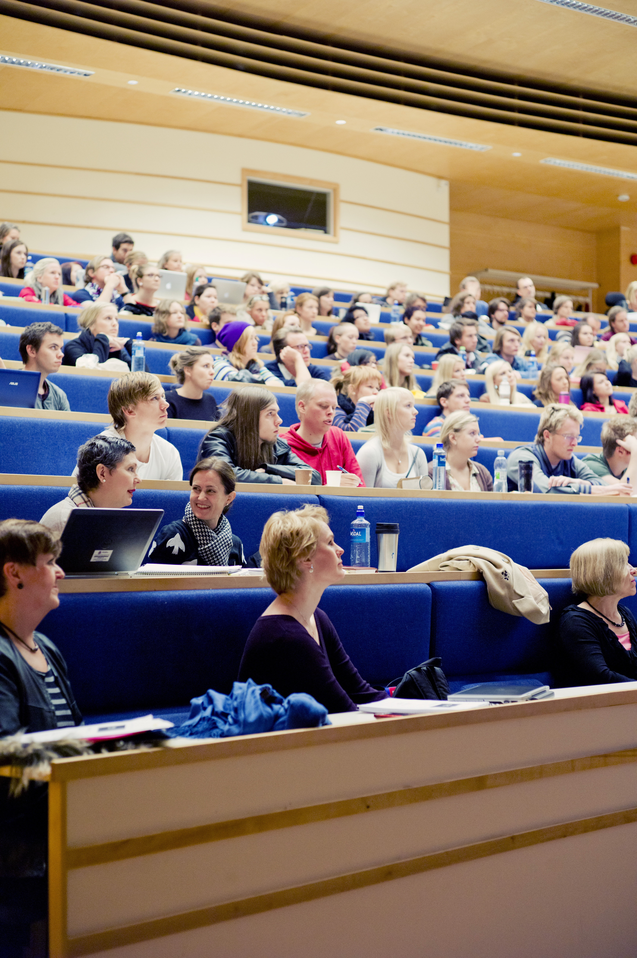
Antall studieplasser (anslag):
Audiopedagogikk: 20
Logopedi: 30
Spesifikke lærevansker: 35
Psykososiale vansker: 30
Nevroutviklingsforstyrrelser: 40
RSNE: 20
175

Slide 31

Opplasting av dokumenter
Du må dokumentere at du fyller opptakskravene, enten elektronisk eller ved å legge ved scannede dokumenter. Du må selv sjekke at alle resultater er synlige i Søknadsweb
Emner ved UiO behøver ikke lastes opp eller dokumenteres
Emner avlagt ved andre norske læresteder behøver du ikke å laste opp dersom du godkjenner i Søknadsweb at vi henter de direkte (gjelder ikke resultater fra private høgskoler som BI, VID, Bjørknes og Høgskolen Kristiania). Papirer opplastet til masteropptak/lokalopptak de to siste årene behøver ikke lastes opp på nytt dersom du ikke har nye papirer siden sist
Vi har ikke tilgang til papirer sendt til Samordna Opptak
Utenlandsk utdanning inkludert utveksling må offisiell karakterutskrift lastes opp
Riktig format er pdf.
Vi trenger ikke attester fra arbeid, referanser, o.l.
Husk ettersendingsfristen; 1. juli.

Slide 32
Fullfører du graden din/relevante emner i søknadssemesteret som ikke er fra UiO?
Da må du innen søknadsfristen laste opp:
offisiell karakterutskrift over avlagte emner
en oversikt over hvilke emner du er meldt opp til i inneværende semester, og når du er forventet ferdig.
Innen ettersendingsfristen må du laste opp:
endelig karakterutskrift og vitnemål. Dersom du ikke har fått vitnemål ennå må du laste opp en bekreftelse fra lærestedet på oppnådd grad
Endelig vitnemål
Du mottar vitnemål automatisk hvis du går på et bachelorprogram og følger anbefalt oppbygging.
Du må bestille vitnemål så snart som mulig hvis du tidligere har fullført en grad ved UiO, men ikke har fått vitnemålet ditt ennå. Det gjelder også deg som fullfører en fritt sammensatt bachelorgrad.
Sjekk selv i StudentWeb om du er registrert med en bachelorgrad.
Det er ditt ansvar for at vi sitter med de riktige papirene! Søkere som ikke laster opp papirer vil ikke bli behandlet. Evt manglende papirer kan bli purret på (men bare en gang!)

Slide 33
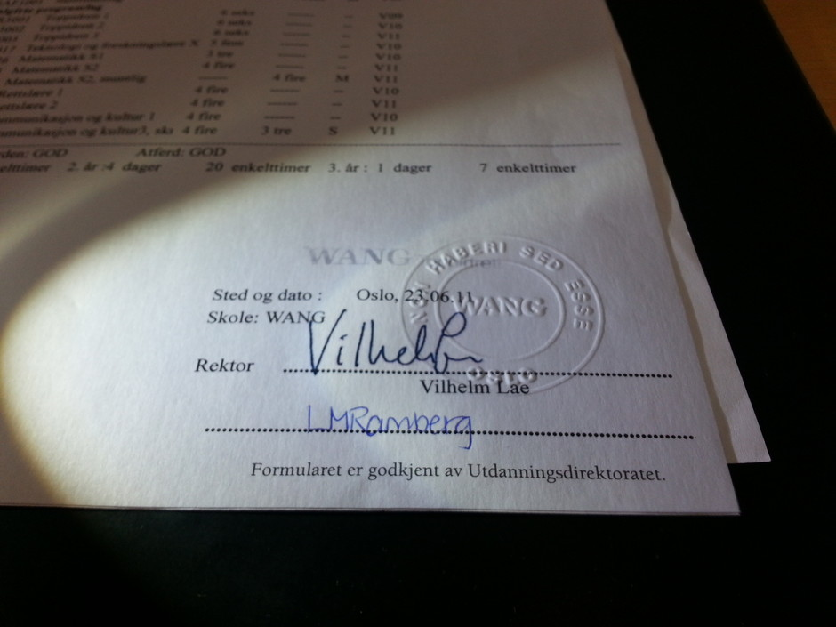
Falsk dokumentasjon
Du har selv ansvar for at all opplastede dokumentasjon er uforandret og ekte.
Opplasting/innlevering av falske dokument er ulovlig og vil bli rapportert til politiet
Villedende og feil informasjon kan føre til at du mister studieplassen, §7 i forskrift om studier og eksamener ved Universitetet i Oslo.
Et tilfeldig utvalg av studenter vil bli bedt om å vise originaldokumentasjon før studiestart.
UiO kan kontakte institusjoner, firma, kontakter og myndigheter for forklaring og/eller verifisering av opplastede dokument.

Slide 34
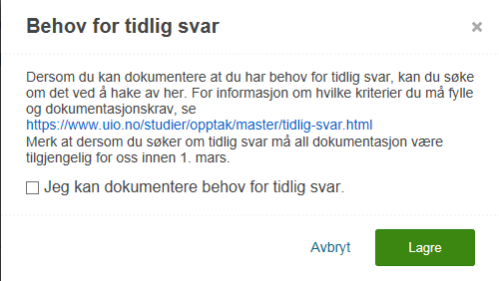
Tidlig svar på opptak
Noen søkere kan få tidlig svar på søknaden dersom de har dokumentert at de har behov for det. For å få tidlig svar må du være kvalifisert for opptak innen søknadsfristen 1. mars (det betyr at hvis du fullfører utdanningen din etter søknadsfristen, kan du ikke få tidlig svar). Du må i tillegg ha en poengsum som ville vært i øvre halvdel blant søkerne som ble tatt opp til studiet ved forrige opptak.
Du kan søke om tidlig svar hvis:
du er i jobb og har oppsigelsestid eller må søke permisjon.
du er selvstendig næringsdrivende og skal avvikle virksomheten.
du må flytte med familie som innebærer jobb- eller barnehageplass/skolebytte.
du har behov for særskilt tilrettelegging på studiestedet.
Tidlig svar gis i form av et løfte om studieplass. Selve tilbudet får søker før hovedopptaket, men har samme svarfrist som de ordinære søkerne.
Tidlig svar sendes ut ca 22. april.

Slide 35
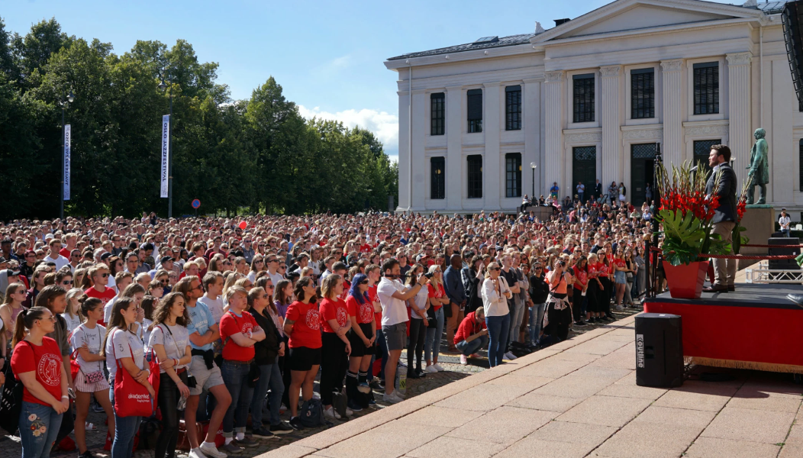
Utsatt studiestart
Dersom du har takket ja til tilbud om plass, men ikke kan møte, kan du søke om utsatt studiestart.
Du kan søke om utsett studiestart på grunnlag av:
Foreldrepermisjon
Verneplikt
Langvarig sykdom hos deg selv eller noen du har omsorg for
Andre tungtveiende grunner utenfor din kontroll
Søknadsskjema
Husk at søknaden må dokumenteres!

Slide 36
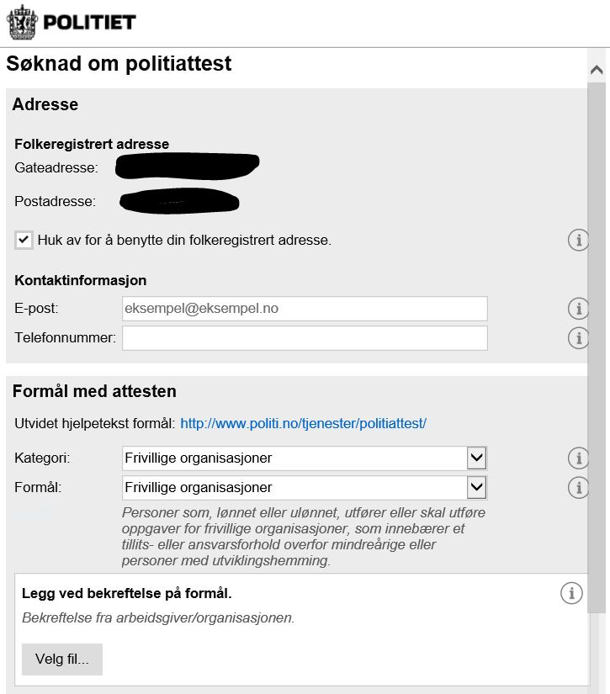
Politiattest:
Alle studenter som får opptak på Master i spesialpedagogikk må levere en NY politiattest. Når dere søker om politiattest til politiet, må dere bruke formål: helse- og omsorgstjenesteloven § 5-4 velg "studenter" og «opptak - kommunale helse- og omsorgstjenester»
Denne skal leveres ved studiestart og senest 3
uker etter at du har fått studieplass.
Dersom du ikke leverer politiattest, kan du
ikke gå ut i praksis, og vil derfor miste studieretten
Se https://www.uio.no/studier/opptak/politiattest.html
for mer informasjon
RSNE har ikke praksis, og derfor heller ikke krav om
politiattest.

Slide 37

Skikkethetsvurdering
Alle utdanninger i spesialpedagogikk er omfattet av bestemmelsene om skikkethetsvurdering i høyere utdanning. Alle som er i kontakt med studenter på ISP, kan levere bekymringsmelding/tvilsmelding om skikketheten til en student som ikke oppfyller de nødvendige forutsetninger for å kunne utøve yrket.

Slide 38
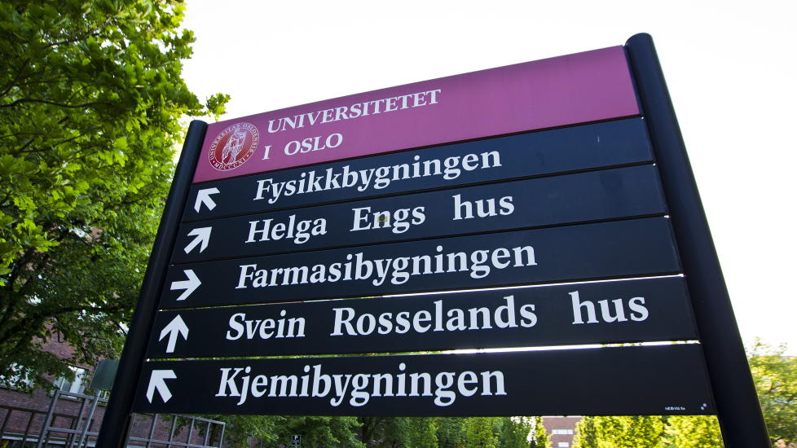
Tips:
Oppgi riktig kontaktinformasjon! (og oppdater den dersom det er endringer)
Svar på e-post!
Respekter alle frister!
Dersom vi purrer på noe, og dere ikke svarer, så går vi bare videre til neste søker, og dere får ikke tilbud
Sørg for at du har alle dokumenter tilgjengelig og i riktig format (pdf).

Slide 39

Informasjon på nett
Mer informasjon om masterstudiet informasjon finnes på våre nettsider:
http://www.uio.no/studier/program/spesped-master/

Slide 40
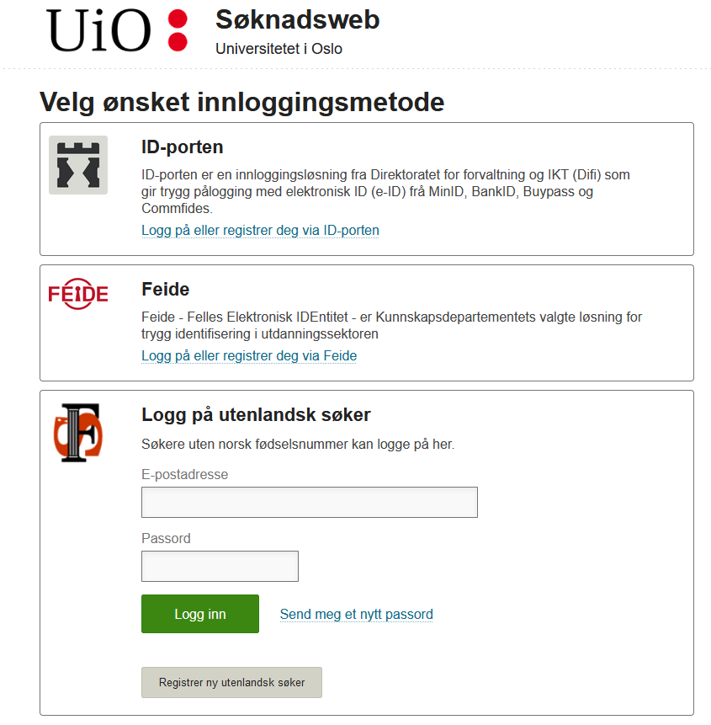
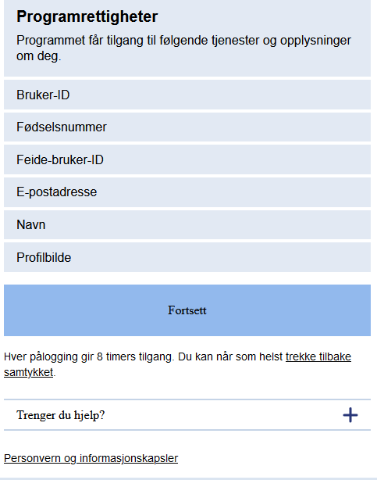
Hvordan søke: Søknadsweb
Du kan logge deg inn med UiO-brukernavn, med ID-porten
(BankID), med norsk personnummer og e-postadresse, eller med en
utenlandsk adresse

Slide 41
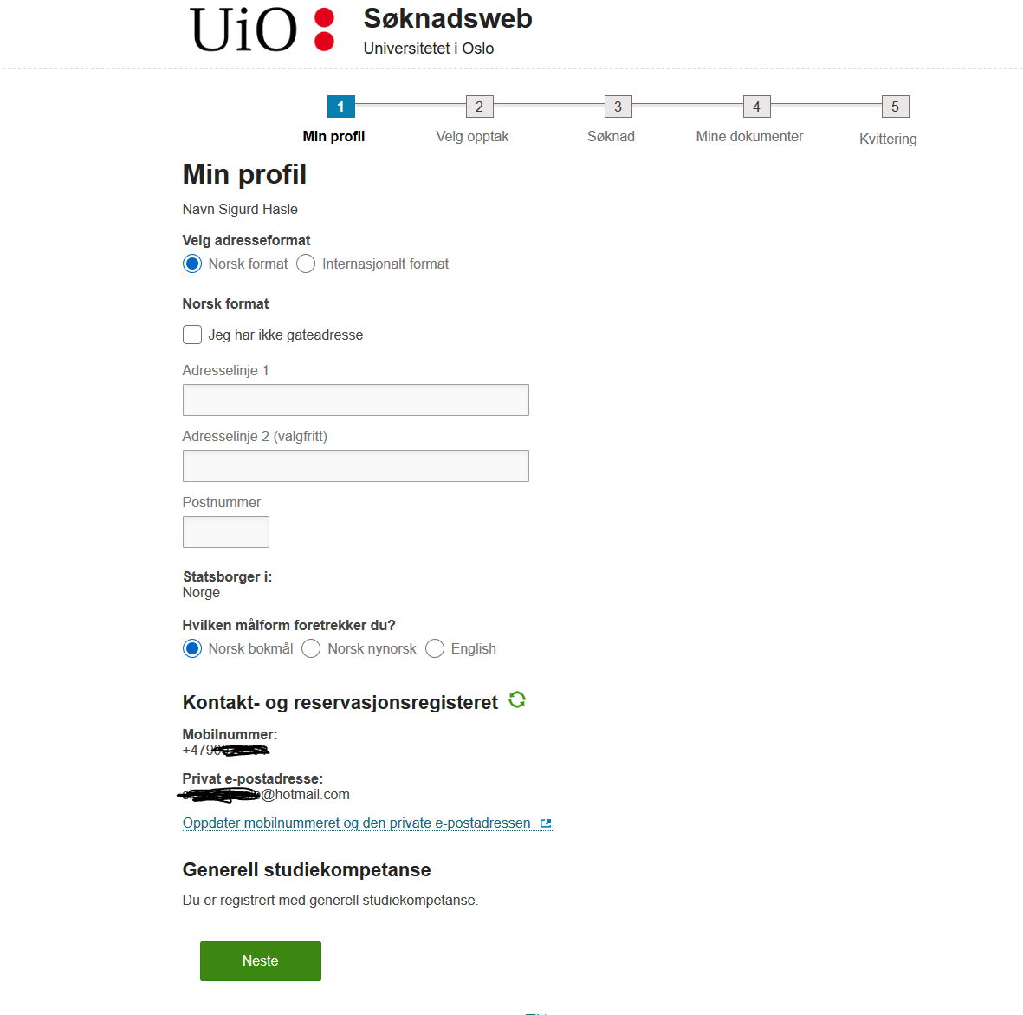
Oppgi riktig kontaktinformasjon!
NB: riktig mobilnummer er viktig når du skal få brukernavn/passord, dersom
du bytter telefonnummer i søknadsprosessen, husk å oppdatere kontaktinformasjonen

Slide 42
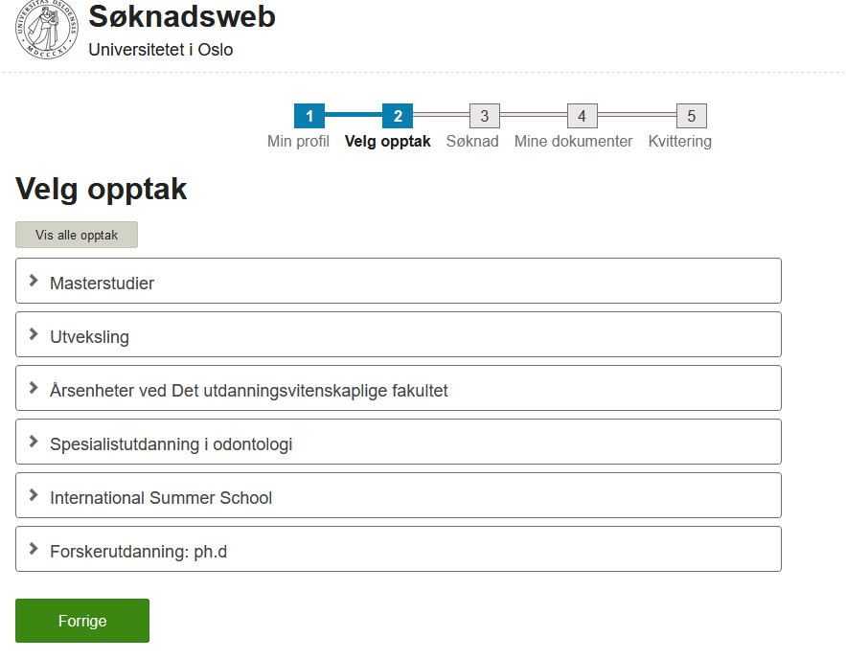
Her velger du Masterstudier

Slide 43
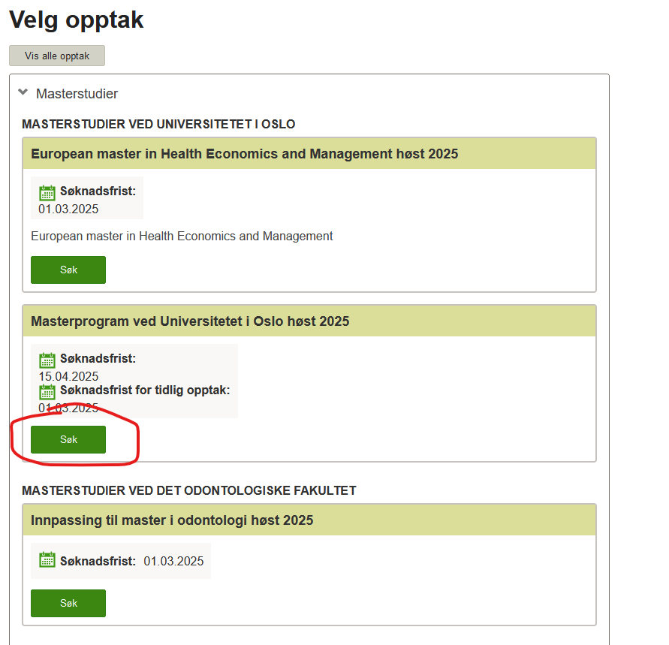
Her velger du Søk

Slide 44
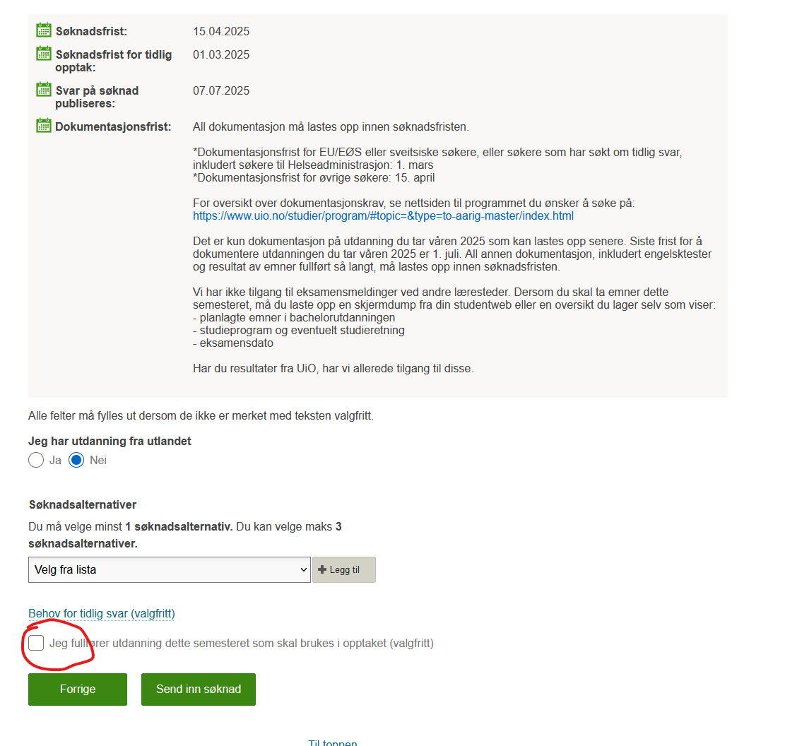
Her prioriterer du inntil tre søknadsalternativer, ved å trykke på «Legg til», de fra UV står helt sist i nedtrykksmenyen. Klikk på «Jeg fullfører utdanning dette semesteret…» dersom du ikke allerede er ferdig med all utdanning.

Slide 45
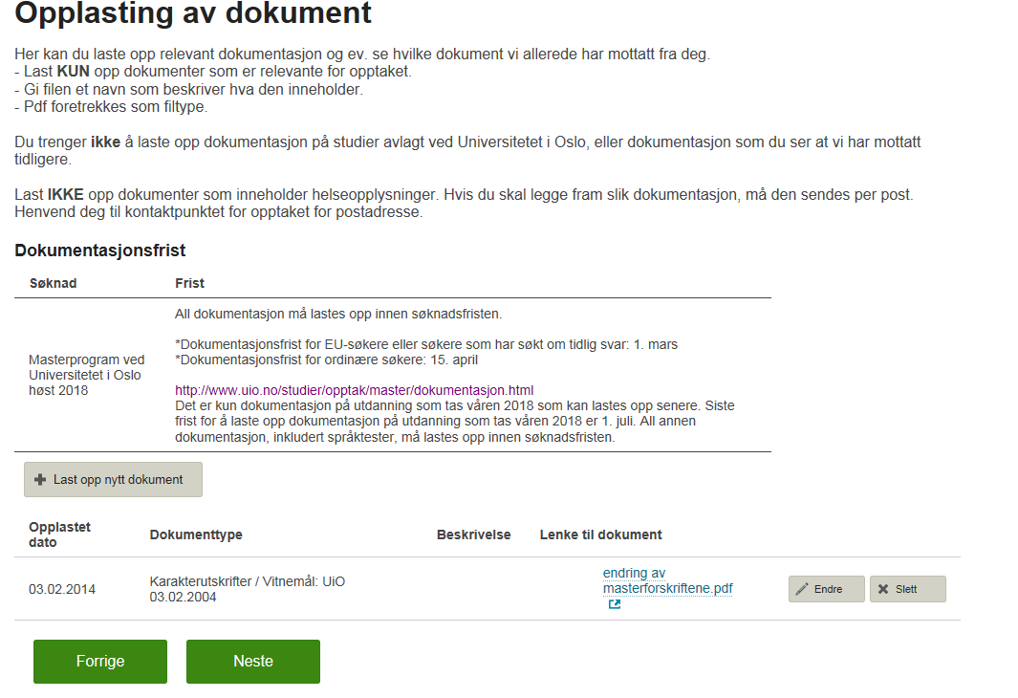
For å legge til scannede pdf-dokumenter, klikker du på «Last opp nytt dokument».

Slide 46
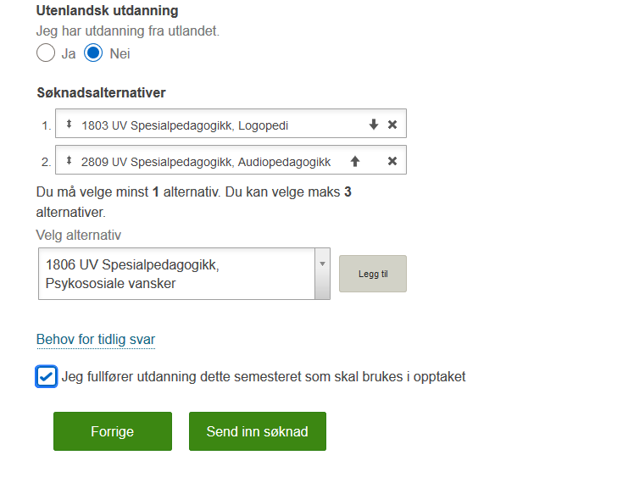
Husk å huke av «Jeg fullfører utdanning dette semesteret som skal
brukes i opptaket» Du kan endre rekkefølgen fram til 1. juli, men ikke
legge til alternativer etter 15.april

Slide 47
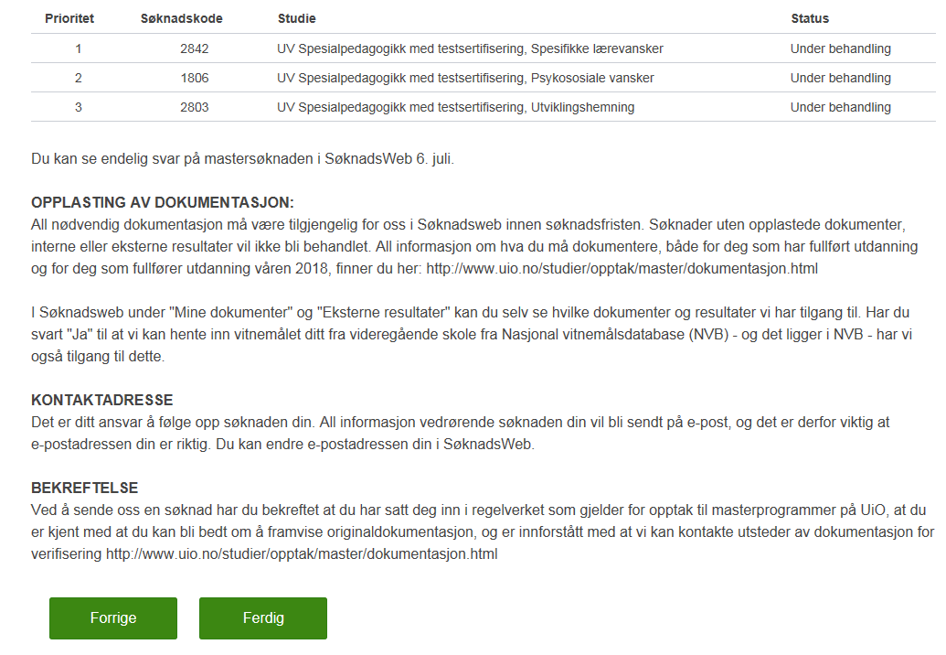
Avslutt ved å klikke på «Ferdig» Du vil få kvittering på e-post

